Slide 1
Segunda generación
1955-1966
Se introducen los transistores.
Más baratos
Mas Chicos
Menos disipación de calor
Silicio (arena)
Distinción entre diseñadores, constructores, programadores, operadores y personal de mantenimiento.
Mainframes en salas acondicionadas.
Se escribían los programas en papel, luego se perforaban las tarjetas
Los operadores toman las tarjetas del programa y colocan también los del compilador.
Se crea el proceso por lotes que agrupa trabajos.
Nace la microprogramación
Notes:
La segunda generación está signada por el surgimiento del transistor. El transistor no es más que in triodo pero de estado sólido. Se tiene una placa algún material que funciona como conductor y luego sólo se le activa con pequeñas cargas de corriente para permitir o bloquear el paso de la carga.

Slide 2
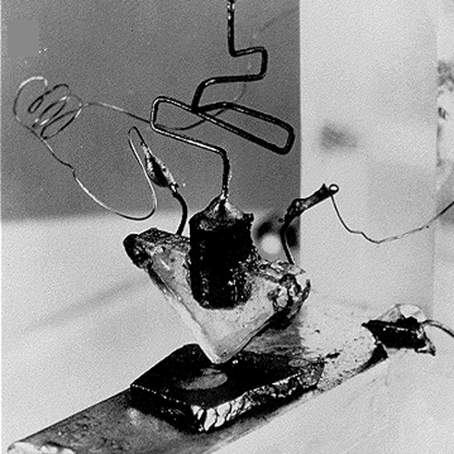
Transistor (1947)

Slide 3
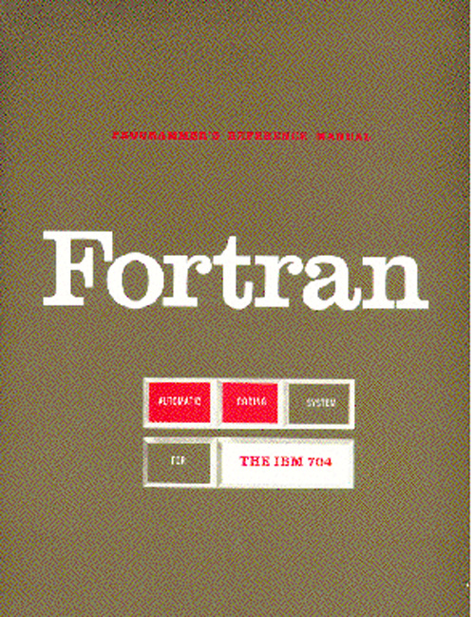
FORTRAN (1957)
Primer compilador FORTRAN para IBM 704
(Formula Translator)

Slide 4
IBM 1401(1959)
4KB de memoria expandible a 16KB.
Buena para leer tarjetas, copiar cintas e imprimir resultados,
Mala para cáclulos numéricos.
Se utilizaba con fines comerciales (bancos, etc.)

Slide 5
IBM 7094 (1962)
Buena para hacer cómputos
Se utilizaba con fines científicos.

Slide 6
IBM 7094 (1962)
IBM 1401 – IBM 7094:
los programadores llevan tarjetas
La 1401 lee un lote de tarjetas y los graba en la cinta
Un operador lleva la cinta a la 7094
La 7094 realiza los cómputos
Un operador lleva la cinta a una 1401
La 1401 imprime las salidas

Slide 7
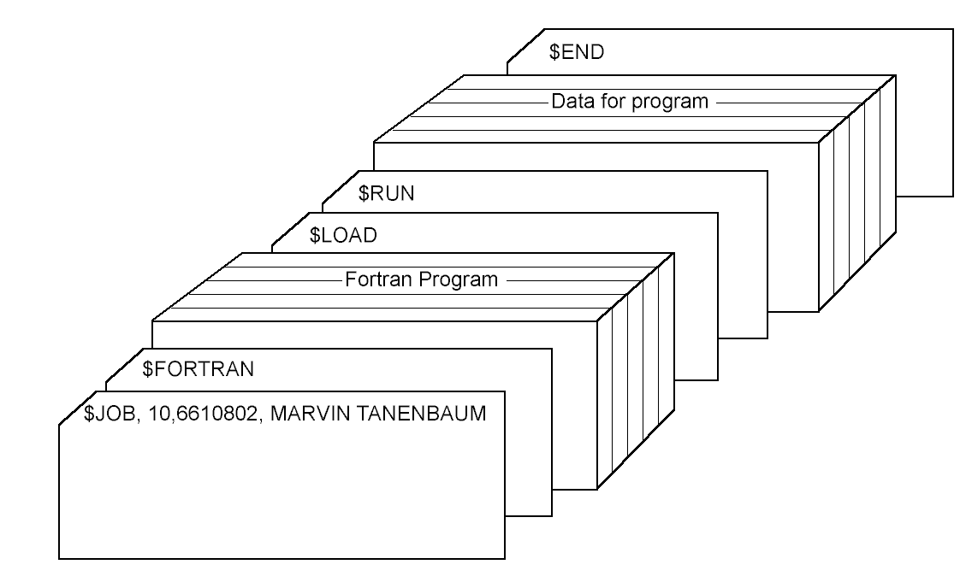
Trabajo en FORTRAN
Fortran Monitor System
Comienzo de los Sistemas Operativos

Slide 8
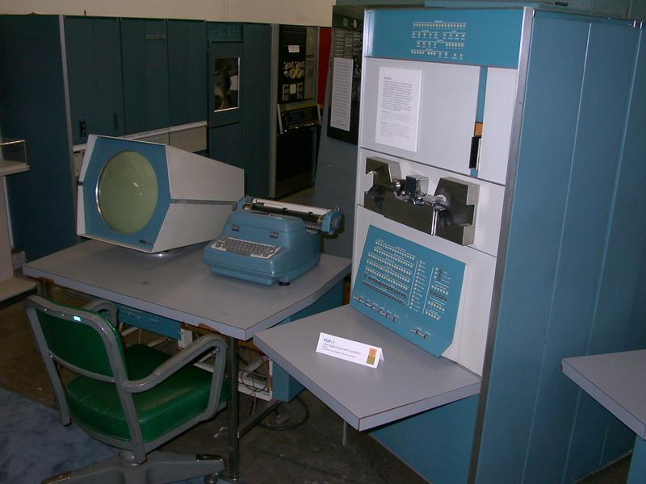
DEC PDP-1 (1961)
4K de palabras de 18 bits.
US$ 120,000
< 5% del precio de la IBM 7094

Slide 9
Primer video-juego. Estudiantes de MIT (1962)
Implementado en una PDP-1

Slide 10
Invención del Mouse (1964)

Slide 11
Tercera Generación
1965-1980
Se introducen los circuitos integrados
Bajan los costos
Sube el desempeño
Se introduce la multiprogramación
tiempo compartido entre usuarios
Se introducen los discos duros
Notes:
La tercera generación surge a partir de la aparición de los circuitos integrados. Esto quiere decir que a partir de ahora será posible empaquetar grandes cantidades de transistores en integrados con funciones de mucha mayor complejidad. Esta lógica de building blocks será la que permita grandes saltos en el diseño de los equipos. De hecho, es a partir de aquí que las computadoras dejarán de ser artefactos raros puesto que se volverán más baratas, más chicas y más poderosas.

Slide 12
Circuitos integrados
Primer circuito integrado
Jack Kilby (1958)
1 transistor, un capacitor, y 3 resistencias
10x15 mm
Pentium 4
55 millones de transistores
Un pelo = 75 micrones
Transistor Pentium 4 = 0.09 micrones! (90 nanometros)

Slide 13
IBM 360 (1964)
Multiprogramación
Terminales bobas
Software compatible con IBM 7094, 1401 entre otros.
Aparece el byte = 8bits

Slide 14
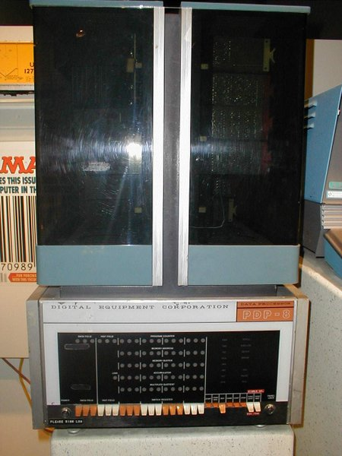
DEC PDP-8 (1964)
Primer minicomputador
No necesita una habitación con aire acondicionado
Lo bastante pequeño para colocarlo en una mesa de laboratorio
US$ 16,000

Slide 15
Fundación de Intel (1968)
Andy Grove, Robert Noyce y Gordon Moore

Slide 16
Lenguaje C (1972)
Laboratorio Bell desarrolla el lenguaje C
#include
int main(int argc, char* argv)
{
printf("Hello world...\n”);
return 1;
}

Slide 17
Cray 1 (1976)
Seymour Cray
Primera supercomputadora
Procesamiento vectorial
12 unidades procesando en paralelo
Aprox. 120 MFlops
Notes:
Intel 4 2.4Ghz = 20 veces mas rapida

Slide 18
MULTICS (1976)
Impulso en el desarrollo de SO “timesharing”

Slide 19
Primer microprocesador en un chip Intel
Intel 4004 (1971)
CPU de 4 bits
2300 transistores
Usado para calculadoras
Dispositivos de control
Intel 8080 (1974)
8 bits datos
16 bits direcciones

Slide 20
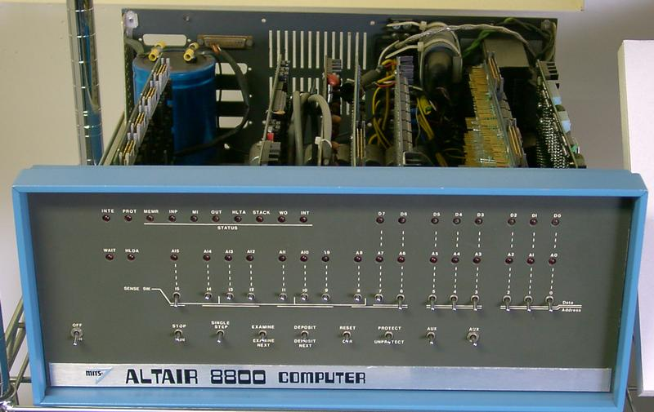
ALTAIR 8800 (1975)
Primera computadora personal
Tenía un Intel 8080

Slide 21
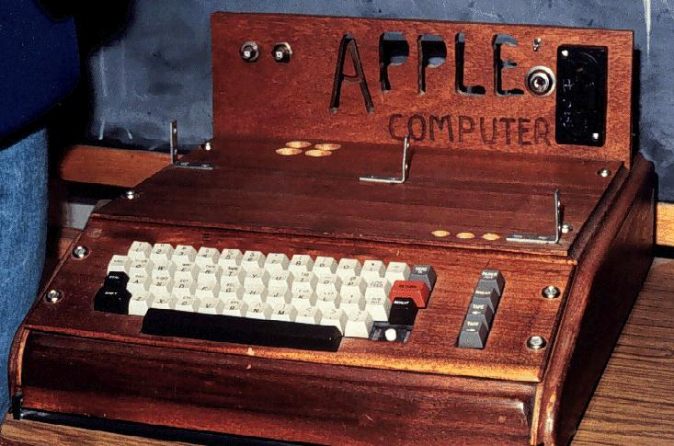
Apple I (1976)
Steve Jobs & Steve Wosniak

Slide 22
Apple II (1978)
Se podía aumentar la RAM
Tenía 8 slots de expansión

Slide 23
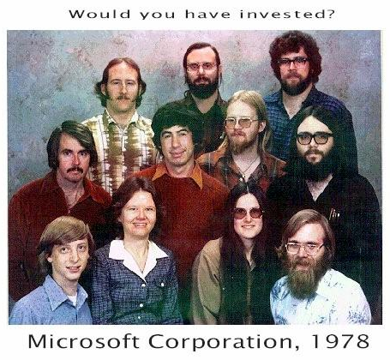
Microsoft (1978)
1975 – Basic para la Altair
1981 acuerdan con IBM el desarrollo de DOS

